Slide 1
基于web前端的书籍推荐网站的实现
河北师范大学
软件学院
指导老师：王勇
答辩人：李建辉

Slide 2
CONTENT
01
选题依据
02
软件设计
03
网站实现过程
04
总结
02

Slide 3
01
选题依据
PART ONE
my idea
03

Slide 4
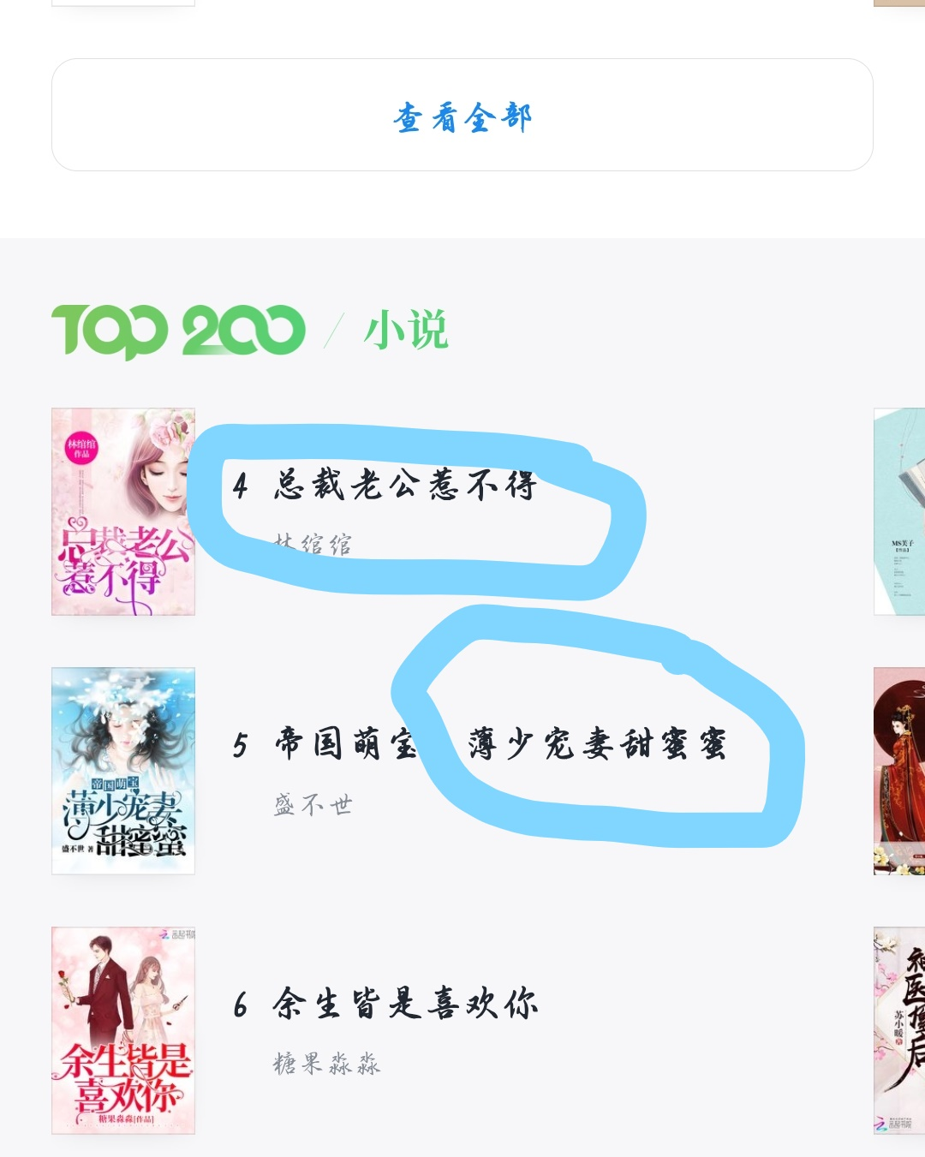
1.选题依据--时代背景
信息爆发的时代，各种app和线上程序层出不穷。
书城的首页总是会出现价值不高的网络信息，可能我们漫无目的地就会点进去，并且进行浏览。
浪费时间干了意义不大甚至有害的事情
information explosion！
微信读书app页面截图
04

Slide 5
1.选题依据--自身兴趣
自己在平时闲下来的时候，喜欢看一些小说，读一些书籍，如今购买纸质书籍要花费时间，电子书城只要点进去就可以看。但是由于各类书城（无论是免费还是收费）都会为了吸引人的眼球而把质量不高的书籍放到首页，其实我对此是有些疑惑的。
我研究了学校对于毕业设计要求的相关叙述，我们要根据自己感兴趣的领域完成整个毕业设计的实践，将所学与兴趣结合，这样会更有意义，所以想在毕业之际做一件自己真正想要完成的事情。
05

Slide 6
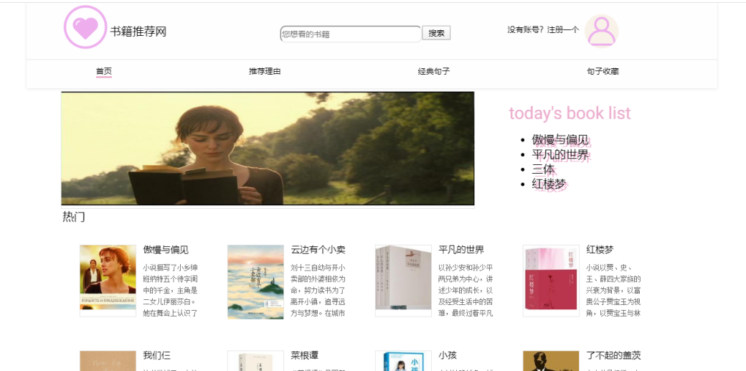
1.选题依据--思想成型
在经过了上述思考之后，我正式确立了课题的思想：我要完成一个网站，这个网站不是给用户提供书籍内容，他要做的是根据读者需要向读者推荐书籍，省去在书城中徘徊的时间，直接推荐高质量书籍。
06

Slide 7
02
软件设计
PART TWO
software design
07

Slide 8
2.软件设计
架构
设计
模块化思想
网站设计
数据库管理
UI设计
08

Slide 9

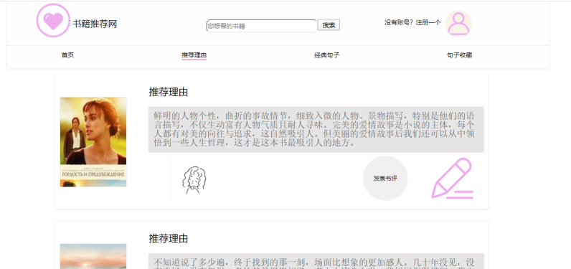
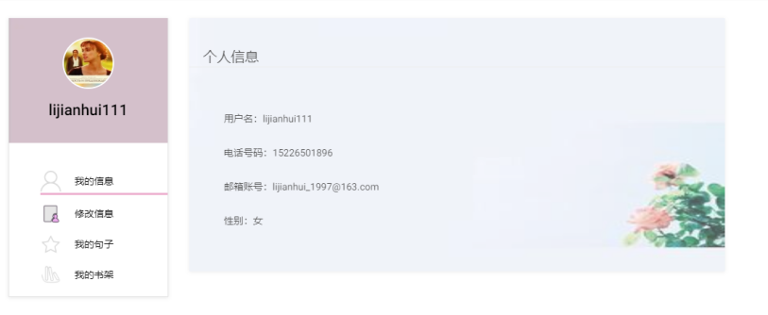
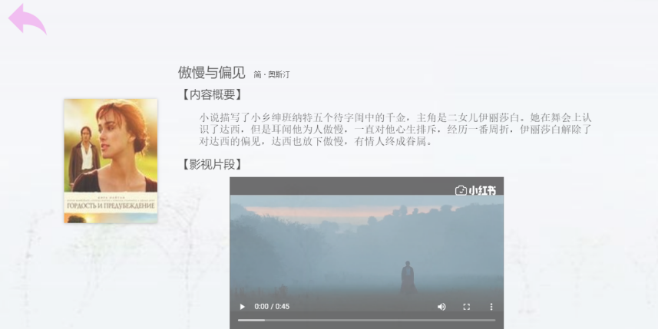
2.软件设计--界面设计
09

Slide 10
2.软件设计--架构设计
效果
使用
前端/客户端
angular+ionic
架构设计
服务端
express框架
数据库
MySQL
10

Slide 11
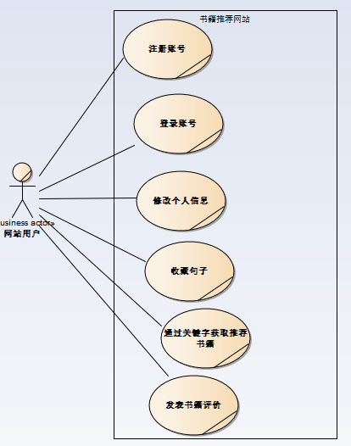
2.软件设计--模块化思想
最终模块设计方案：
注册模块
登录模块
书籍推荐模块
收藏句子模块
（核心）
发表书评模块
在网站的开发过程中，适当地进行模块划分是很明智的举动，不仅能够目标明确地解决问题，而且也有利于之后的测试和维护工作。
用例图
11

Slide 12
2.软件设计--数据库管理
表格
作用
用户表
存储已注册用户的信息
书籍表
存储书籍信息
经典句子表
提供有价值的句子
句子收藏表
记录用户收藏的句子
书籍评论表
记录用户发表的书评
搜索表
可以观看用户的搜索记录
12

Slide 13
03
网站实现过程
PART THREE
achievement
13

Slide 14
3.网站实现过程--通信
数据库
服务器
浏览器
设计数据库 完成数据库的建立，在数据库内建立表格和对应字段
完成服务器端与数据库的连接 使用express框架，利用mysql模块创建连接池，实现两者的连接
从浏览器端获取服务器信息 完成页面的渲染工作，将数据信息进行更新
14

Slide 15
3.网站实现过程
书籍推荐模块中影视资料的显示：（包括书籍的封面我也是这样解决的）
之前的方法：
直接利用线上资源的链接作为数据库表格中属性的值
问题：
随着时间流逝，有些链接会失效，因为我们并不能自己控制
解决方案：
将资源部署到自己的云服务器上，利用nginx将这些资源与我自己的域名联系起来，直接将对应链接作为数据库表格中属性的值。只要自己的云服务器能运行，资源就有效
before
after
直接利用线上资源的链接作为数据库表格中属性的值。
可能会失效。
将资源部署到自己的云服务器上，只要自己的服务器能运行，资源就有效。
15

Slide 16
3.网站实现过程
请看功能演示
16

Slide 17
04
总结
PART FOUR
learn from···
17

Slide 18
4.总结
知识
本次构建网站过程中，我最大的收获是学会了在云服务器上部署资源并获取。进一步思考到可以直接将我的网站页面等放到服务器上，这样就可以实现网站的运行。对于继续学习是有帮助的。
思考
在本次建立网站过程中，利用nginx反向代理将资源部署到服务器上并用链接形式使用作为数据库表格里的值，虽然之前肯定有人这样做，但这次毕业设计中这整个思路是自己思考出来的。
反思
通过这次毕业设计，发现之前自己对于知识的理解很片面，其实我们学过的所有内容都是有用的，代码中每句话都代表了一个意思，直到自己用过了之后才会完全理解。
18

Slide 19
致谢
LAST PART
thank you ···

Slide 20
李建辉
感谢老师聆听
河北师范大学
软件学院
Thanks for Listening

